Slide 1

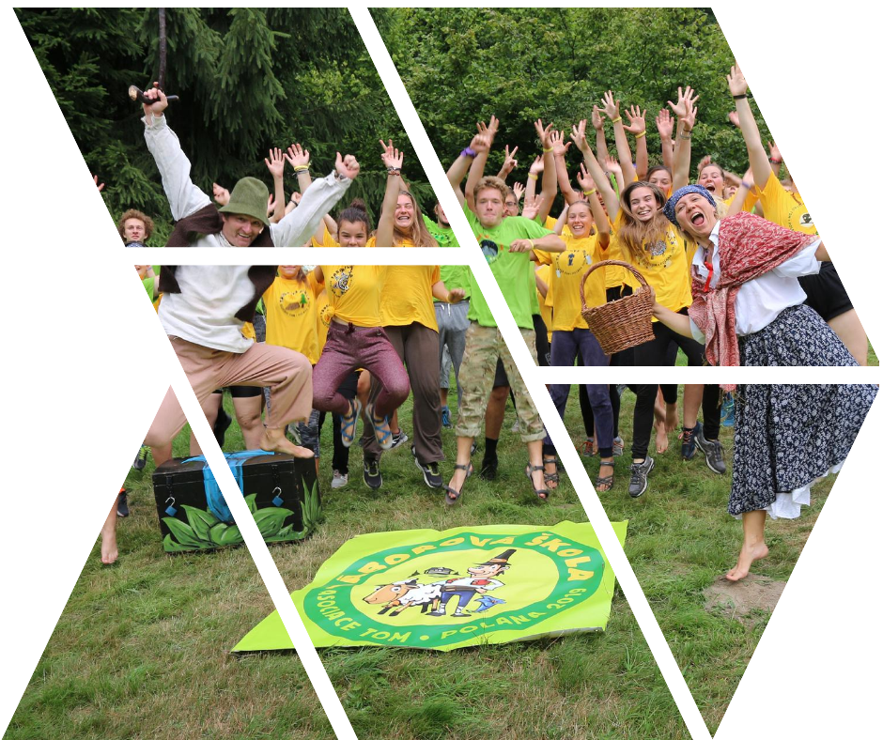
Vedení oddílů TOM
Oddílové následnictví aneb zájem mladé generace v Asociaci TOM o vedení oddílu.
Vyhodnocení průzkumu 2019
Výběr výsledků pro diskuzi

Slide 2
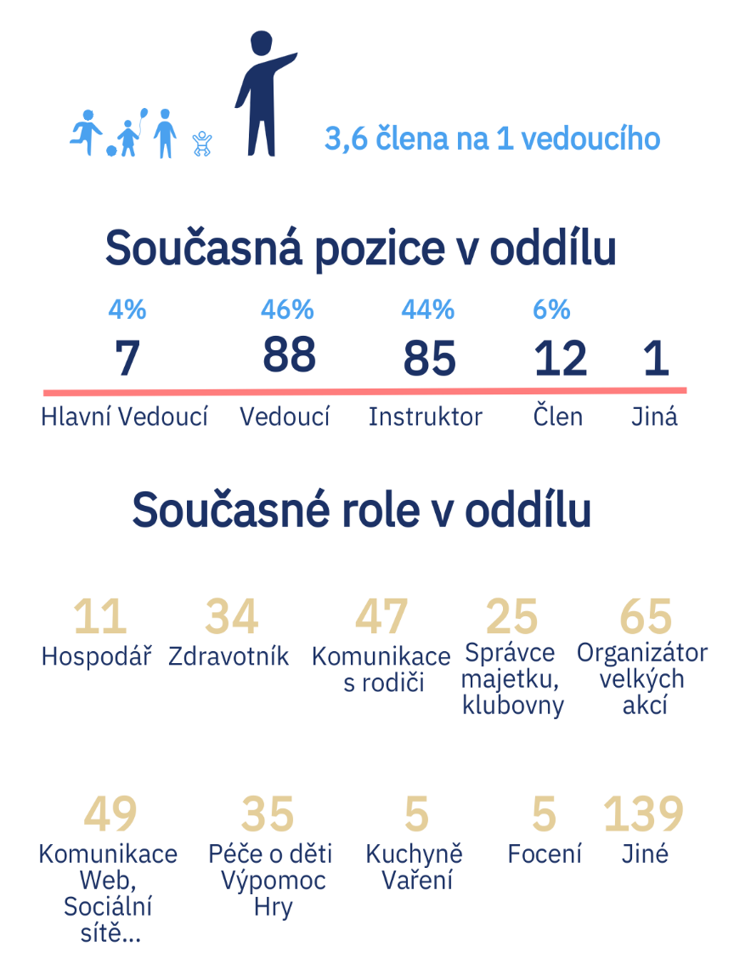
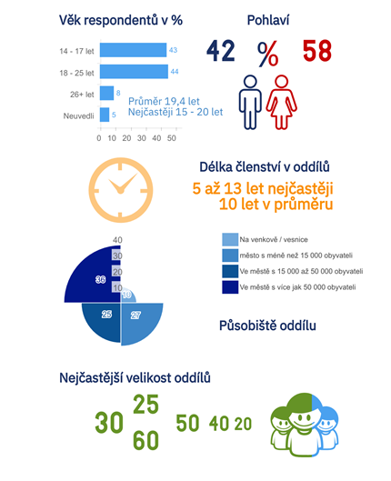
Základní charakteristika respondentů
Celkem bylo v období červen až září 2019 sesbíráno 193 platných odpovědí.

Slide 3
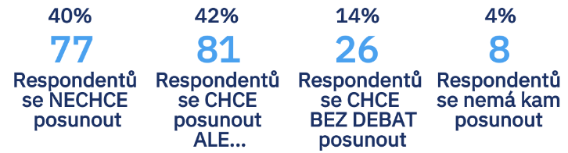
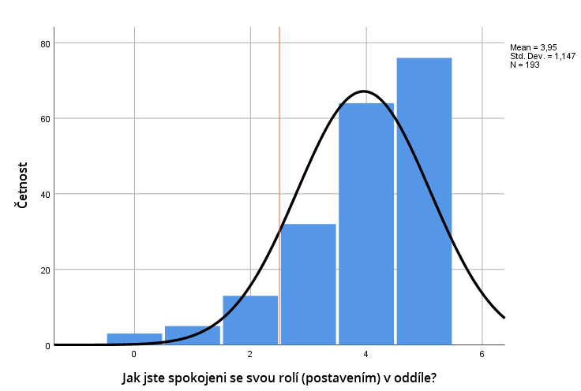
56% respondentů se chce v oddílové hierarchii posunout, nicméně většinou jsou se svojí rolí spokojeni (89%)
Spokojenost se svojí rolí v oddíle

Slide 4
Největší zájem posunout se výše v oddílové hierarchii BEZ DEBAT mají mladí respondenti do 18 let věku. Mezi staršími 20 let se již takový nevyskytuje žádný.
Významně vyšší podíl těch, kteří odpovídali ANO, ALE… se vyskytuje právě v 18 roku života a u 19ti letých už začíná převažovat podíl těch, kteří zájem nemají.
Ve skupině, která NYNÍ NECHCE, jsou však jedinci, kteří jsou ze svého pohledu potenciálními vedoucími na vyšších úrovních či dokonce na úroveň hlavního vedoucího.
Nejvíce se chtějí posunout ti, kteří v oddílech vyrůstali od raného dětství. Druhou takto potenciální skupinou, byť několikanásobně menší, jsou ti, kteří v oddílu působí velmi krátkou dobu jednoho až dvou let a zároveň jsou již mladí dospělí, tedy do oddílu přišli již jako vedoucí či instruktoři bez vlastní dětské zkušenosti s oddílem.
Výrazně vyšší zájem k posunu nahoru je u instruktorů, naopak výrazně menší u vedoucích.
Ti, kteří se chtějí posunout BEZ DEBAT, mají významně vyšší zálibu ve fundraisingu (získávání finančních prostředků), P.R., v rozhodování o podstatných věcech, nebojí se zodpovědnosti. (vyšší záliba, ale často i vyšší obavy).
Ti, kteří se chtějí posunout, ať již bez debat nebo s nějakou překážkou, mají výrazně vyšší zálibu v P.R. (vyšší záliba, ale často i vyšší obavy).
Čím větší váhu oddílu ve svém životě respondent vnímá, tím spíše se bude chtít pousnout v jeho hierarchii.
27% respondentů, 49 osob, má zájem stát se hlavním vedoucím, ale něco jim v tom brání.
59 % potenciálních zájemců udává jako hlavní důvod pro neposouvání v oddílové hierarchii ČAS a další aktivity.

Slide 5
Nástupnictví
27% respondentů, 49 osob, má zájem stát se hlavním vedoucím, ale něco jim v tom brání.
Z dat nelze prokázat žádnou souvislost mezi typem vedení a spokojeností s vlastní pozicí v oddíle.
Četnost obměny vedoucích, ať již v oddílech s jedním HV, oddílovou radou či jiným modelem nemá na zájem stát se HV statisticky výrazný vliv.
Modelů vedení oddílů tedy může být celá řada a spíše by měly vycházet ze situace v oddílu, než z obecného standardu.
Ukazuje se, že potenciální vedoucí by pro funkci hl. vedoucího chtěli parťáka. Tím může být zkušený hlavní vedoucí nebo podobně naladěný vrstevník, příp. pomoc ze strany ústředí či jiných oddílů.
Motivace ke vzdělávání, účast na společných akcích, sdílení zkušeností s ostatními oddíly vede k posilování váhy členství v životě a je do určité míry předpokladem pro chuť stát se vedoucím. (Samotná účast na akcích, ale vliv na chuť posunout se v hierarchii neovlivňuje).
Začít s předáváním vedoucích kompetencí už v mladším věku od 14 let.
Zájemci o post hlavního vedoucího „bez debat“ jsou všichni mladší 21 let. Podíl respondentů odpovídajících „ano, ale“ a „ne“ je ve věkových skupinách prakticky stejný, pouze ve věkové skupině 25+ již prakticky převažují odpovědi „ne“ (a nebo již jsou HV).
Pohlaví nemá na zájem stát se HV žádný specifický vliv.
Pokud chuť stát se HV respondent má, s vysokou mírou pravděpodobnosti zastává/zastával také roli komunikace s rodiči – již od poměrně mladšího věku. Podobně, je tomu s rolí komunikace na sociálních sítích, webu apod., byť zde je síla vztahu nižší než v případě komunikace s rodiči. Zároveň se jedná o oblasti s nižším podílem obav z této činnosti oproti ostatním. Proto se jedná o vhodné oblasti, kterým by se mohli mladí aspiranti věnovat na začátku své cesty při přípravě na roli HV. Ideálně s patřičnou podporou, a od věku cca 14 let.
Mezi těmi, kteří možnost stát se HV připouštějí s „ale“ i „bez debat“ existují významně vyšší bariéry (obavy/nechuť) z PR, Fundraisingu a komunikace s rodiči – v těchto oblastech by tedy pravděpodobně přivítali největší pomoc buď přímo anebo s překonáním těchto obav, např. delegováním těchto rolí na jiné členy v oddílu. (platí určitý paradox, kdy je to láká, ale bojí se zároveň).
Motivace zájemců jsou seberozvojové a sociální – tedy chtějí trávit čas s vrstevníky a předávat něco dalším, prospěch jednotlivce („zářez do životopisu“) není primární motivací.

Slide 6
Zájem o posun v hierarchii dle současných rolí v oddílu

Slide 7
Zájem o posun v hierarchii dle věku

Slide 8
Typy činností, které jsou vnímány jako bariéry
Typy činností, kterých se mladí lidé obávají nebo jim vadí, nedělají je rádi a které jim tak brání více se zapojovat do vedení oddílů.
Seřazeno sestupně dle věkové skupiny 14 – 18 let.
Kvantitativní zjištění v % platné pro respondenty šetření
U bariér označených:
* rozdíly možné zevšeobecnit na celou organizaci
** rozdíly platné prakticky beze zbytku
+ je možné zevšeobecnit s minimálně 90% pravděpodobností na celou organizaci

Slide 9
Co by pomohlo překonat vlastní obavy?

Slide 10
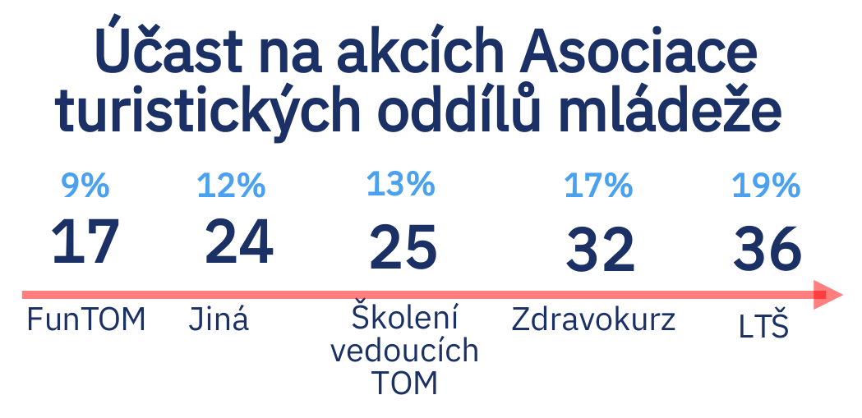
Vybráno z odpovědí respondentů...
Pro zamyšlení, pobavení, koprnění...
„Jako oddíl tady beru náš turnus, pokud myslíte celkově tábor, tak si všechna čísla výše ze čtyř násobte. Společně mezi turnusy pořádáme brigády, kde zlepšujeme táborovou výbavu apod. Také jednou ročně výroční schůzi, kde řešíme politiku, plánujeme a volíme si prezidenta.“
„Kdysi bylo běžné se účastnit mezi-oddílových turnajů Zlaté trenky. Nyní však nic. Jen výjimečně jsme se tento rok utkali v různých hrách se skauty z našeho města.“

Slide 11
Jsou pro tebe tyto akce přínosné? Inspirují tě? Napiš vlastními slovy:
„Ano jezdím ráda. Líbí se mi vedoucí Chippewanů, je interesantně prošedivělý.“
„ Tyto akce jsou skvělé. Získávám typy na nové hry a mám kamarády mezi jinými oddíly, což se může hodit.“
„ Moc ne. Je to spíš relaxační akce; většinou se po předchozích zkušenostech raději věnuji kreativním blokům.“
„ Já na takové akce moc nejsem, nebaví mě předvádět se na veřejnosti.“
„ Bohužel se neúčastníme ani nepořádáme větší mezioddílové aktivity skrze kalendář zaplněný našimi akcemi.“
„ Mezioddílové akce jsou skvělé v tom, že každý oddíl je individuální a plno věcí řeší oddíly jinak než náš:) takže inspirace tak je určitě:) je taky dobrý, že se děcka setkají i s dětmi z jiných oddílů.“
„ Závody jsou sport jako každý jiný s plusem vzájemné spolupráce a skvělé atmosféry panující mezi tomíky.“
„ Nejlepší mi na nich asi přijde, že se můžu potkat s lidmi z jiných oddílů a pokecat/předat zkušenosti.“
„ Moc se nám líbila Hořcová výzva, ale moc akcí s dalšími oddíly se neúčastníme, máme svých aktivit poměrně hodně. V letošním roce jsme chtěli uspořádat noční hru i pro další oddíly, ale nebyl zájem.“
„ Myslím si, že bychom mohli začít více spolupracovat s oddíly v blízkém okolí. Mohli bychom se toho od sebe navzájem tolik naučit.“
„ Raději preferuji společnost svého domovského oddílu, ale občas potkat známé z jiných oddílů je také fajn :)“
„ Ano - uvědomuji si, jak jsou osudy některých dětí těžké, a jsem ráda, že jim můžeme alespoň nějak zpříjemnit dětství.“
„ Já sama závodím za náš oddíl, je to taková hrdost a navíc si trénuje svou fyzickou kondici, baví mě to!“

Slide 12
Napiš své nápady, vyjmenuj akce, které bys chtěl/a s tomíky zažít
„Nějaký sraz starších tomíků a turnaj v míčových hrách například :)“
„Než se vrhnu na mezioddílové akce, chci, aby můj oddíl fungoval víceméně bez problémů. Na druhou stranu třeba CVVZka s více lektory, kteří ví, o čem mluví, by se mi asi líbila, abych se mohl učit od úplně neznámých lidí.“
„chtěla bych se podívat na Zvíkov - to je mé dlouholeté přání a najít poklad :-D :-D :-D“
„Velký turnaj ve fotbalu!!“
„ Letní tábor je moje nejoblíbenější období z celého roku. Bohužel mám pocit, že jindy/jinde nepanuje charakteristická táborová atmosféra a intimita. Snad se nám ji někdy podaří vytvořit i mimo tábor. (víkendové akce)“
„Stále plánuji LTŠ, zdravokurz, fotokurz a další a snad FunTOM. Doufám že FunTOM se bude opakovat.“
„Záleží na kolektivu. Na tom, jak si lidé rozumí a jak jsou ochotní si navzájem pomáhat a vyjít vstříc. A to je pro mě oddíl TOM Litomíci. Parta těch nejlepších a nejsprávnějších lidí, u kterých si jsem na 100 % jistá, že mě vždy podrží.“
„Např. LTŠ ve Sloupu v příštím roce.“
„Zdravokurzy a mnoho ostatních kurzu, rad bych jel i na druhou LTŠ.“

Slide 13
Popiš vlastními slovy, jaký je u vás způsob rozhodování
„Byť má hlas hlavního vedoucího největší váhu, tak způsob rozhodování vnímám jako demokratický.“
„Do dneška jsem myslela, že je to kolektivní záležitost, ale už někdo objednal asociační chatu na podzimky, takže mou domněnku zvrátil.“
„Hlavní slovo má náš hlavní vedoucí. Často nás jen seznamuje se svými rozhodnutími a nenechá si nijak poradit. Ať se to týká dlouhodobé hry na táboře, či celkového přístupu k oddílu.“
„Hlavní vedoucí je autorita, ale neznamená to, že je tyran. Většina věcí, hlavně třeba ohledně tábora, konzultujeme jako celé vedení.“
„Jde o tom jak čem. V rámci oddílu, například o akcích a podobně, rozhodují vedoucí oddílu, ale v rámci například družiny mívají největší slovo rádci, kteří se nechávají inspirovat členy družiny.“
„Jsem zatím praktikant, tak moc nevím..:)“
„Kolektivní a jednoduše geniální :D“
„Máme hlavního vedoucí, který mladým vedoucím radí, ale někdy do některých věcí hodně mluví!“
„Máme hlavního vedoucího, který má právo veta, ale je to náš vrstevník a kámoš, takže o problémech, které se týkají všech, se s námi baví.“
„Na hovno“
„Na schůzích o tom rozhodujeme. Ale občas se sejdou jen staří vedoucí a řeší problémy samy.“

Slide 14
Vlastní komentáře k obměně vedení v oddílech, kde působí pouze jeden hlavní vedoucí a vedoucí
„Hl. Vedoucí zůstává pořád neměnný, instruktoři-vedoucí odcházejí většinou po skončení střední (vysoké) školy.“
„Hlavní vedoucí, zástupce a instruktoři se různé střídají a odcházejí a noví přicházejí.“
„Hlavní vedoucí a jeho žena - hospodářka jsou stálice, ostatní dorůstají a mění se.. Zpravidla po ukončení vysokoškolského vzdělání, když se ožení nebo vdají.. :-)“
„Hlavní vedoucí byla zakladatelka, teď jsou to reálně 2. Zbytek vedoucích dorůstá a mizí.“
„Hlavni vedoucí funguje v rámci +-10 let ostatní se průběžně mění v delší době 5 až 8 let.“
„Hlavní vedoucí je od začátku a zástupce se poprvé za 6 let změnil. Hlavním vedoucím je Katka Kuderová a jí zástupce je Filip Charouzd. Oba jsou úžasní a nikdy bych je nevyměnila!!!“
„Hlavní vedoucí odchází ve chvíli, kdy se mezi mladšími najde vhodný nástupce. Stalo se ale i to, že odešel HV, aniž by takový nástupce byl, anebo naopak, že HV odejít chce, ale musí počkat, než nástupce "doroste", "dozraje" atp. „
„Hlavni vedoucí se střídá cca co 5 let, ale volíme jej každý rok. Vedoucí dorůstají a stáři odcházejí většinou za studiem nebo rodinou“
„Hlavní vedoucí vždy vydrží věčnost, kolem něj se motají vedoucí a instruktoři podle potřeby dané akce.“

Slide 15
Spokojenost s vlastní pozicí v oddíle
„Cítím se šťastně a spokojeně ve své funkci.“
„Já jsem jeden z těch členů co už odrostl a nemá moc času protože mám práci, přítelkyni, a různé povinnosti, které mi zamezují nějaký čas trávit v oddíle. I když bych chtěl, tak tam nemůžu být, tak jak bych chtěl.“
„Je potřeba změnit tolik věcí a já si myslím že bych to dokázal.“
„Jsem příslušníkem medvědí rodiny. To na popis stačí, ne?“
„Jsem spokojen, asi bych chtěl více zasahovat do programu, ale na to doufám přijde.“
„Rád bych postoupil na úroveň instruktora a přestal bránit ostatním ve vývoji.“

Slide 16
ANO, chtěl/a bych se posunout výše ve vedení oddílu. (oddílové hierarchii), ALE...
„Ale také mě odrazuje kolektiv. Není to nic, co bychom neznali, ale v oddíle bych čekala větší soudržnost. Když pak vidím, jak se třeba pomlouvá, mrzí mě to. Takto si svou rodinu nepředstavuji, ani kolektiv, se kterým budu jednou pracovat.“
„Brání mi hlavně práce, takže kdybych dostával plat, ten co mám, za to, že bych byl v oddíle a vedl schůzky a různé akce, tak by to bylo super.“
„Brání mi nedostatek respektu od dalších vedoucích.“
„Hlavně jde o studium na VŠ, které je časově náročnější než na SŠ, a již zmíněný fotbal.“
„Zatím máme tu nejlepší hlavní vedoucí.“

Slide 17
NE, nechci se posunout výše ve vedení oddílu, protože... Uveď stručně případně jiné motivace, postřehy, kladné i záporné
„Jsem se svou rolí spokojen. Máme výbornou vedoucí, která by se pro nás rozkrájela a v současné době si myslím, že je to ta nejlepší vedoucí jakou můžeme mít.“
„Myslím, že máme šikovného nového hlavního vedoucího a doufám, že dlouho vydrží. Baví mě hlídat hřiště, co máme u kostela a otvíráme ho pro veřejnost. Měl jsem úžasný pocit, když jsem chvíli na hřišti pracoval a děti za mnou s úsměvem došly, jestli si s nimi něco nezahraju - hned jsem šel. Jinak díky moc za veškeré akce, které jako asociace pořádáte. Maximálně jsem si užil LTŠ, školení vedoucích i zdravokurz. Mrzelo mě, že děcka, co byly na LTŠ ve Sloupu měly úplně jiné zážitky než já na Polaně - spousta otrávených holek, které se neměly k žádné aktivitě a jen dělaly problémy (mluvilo se i o trávě).“
„Největší motivací pro mě jsou moji malí vrabčáci.“
„Oddíl se mnou ve vedení by umřel.“
„V oddíle můžu organizovat, co chci. Spise je problém s informacemi. Nevím, jaké jsou možnosti skrz asociaci.“
„Žádné motivace momentálně nemám.“

Slide 18
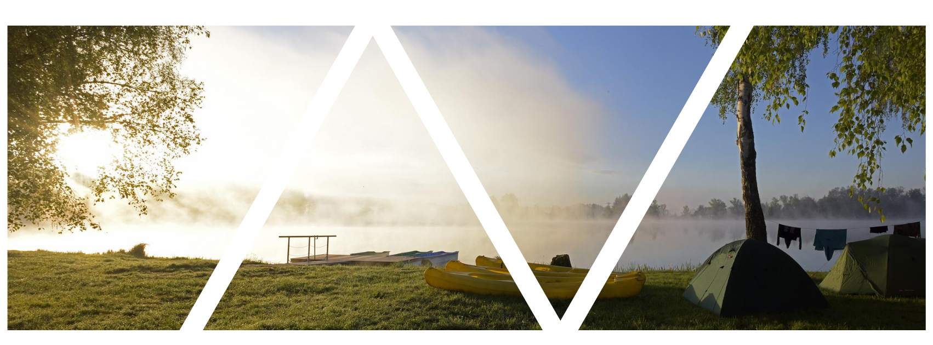
Děkujeme za pozornost a diskuzi
... a za vše, co pro Asociaci TOM děláte!

